Slide 1
髭密度マップを用いた
皮膚の不均質性の再現
CG研 学部4年
15822133
山本雷夏
Notes:
（1枚目）
CG研学部4年のヤマモトライカです。
髭密度マップを用いた皮膚の不均質性の再現というタイトルで発表させていただきます。
本日はよろしくお願いします。

Slide 2
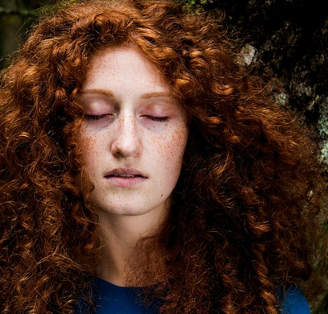
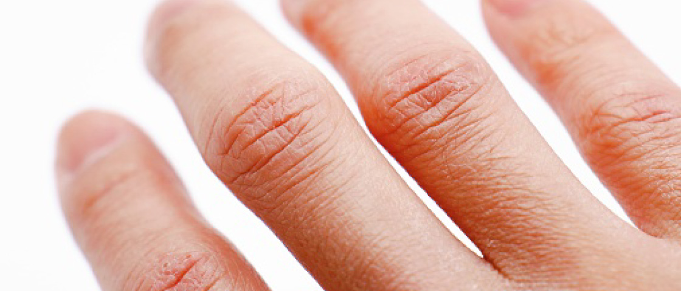
研究動機
皮膚は身体全体を覆う部位
→皮膚の状態が見た目にも大きな影響を与える
大谷（高校生の画像）
Notes:
（2枚目）
まず研究動機についてです。
人の第一印象のうち、大きな影響を与えるのは視覚です。そして人間というのは大部分が皮膚で覆われており、当然それらの状態は見た目にも大きな影響をあたえます。

Slide 3
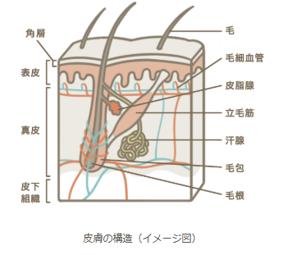
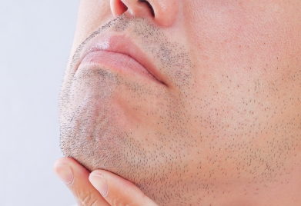
研究動機
皮膚内部の構造も見た目に影響を与える。
皮膚の不均質性の再現、主に髭に関する影響について取り組む
（第一三共ヘルスケアより）
Notes:
（３枚目）
肌は均一な表面ではなく、色素の分布や毛穴、髭の密度など、その内部構造が部位ごとに異なる性質を持っています。
そうした内部構造の違いが、血色の差のように、視覚的な違いとして現れます。。
本研究では、レンダリングにてそうした内部構造の違いによって生まれる皮膚の不均質性を、特に髭に着目して取り組んでいます。

Slide 4
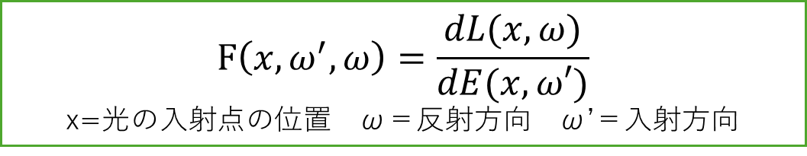
反射特性
物体の見え方には、反射、散乱など、
その表面での光の振る舞いが強く関係してくる、
BRDF（双方向反射率分布関数）
物体表面の光の反射特性を表す関数。
N
ω'
ω
θ
dω’
$$F\left(x,ω^{′},ω\right)=\frac{dL(x,ω)}{dE(x,ω′)}$$
x=光の入射点の位置 ω＝反射方向 ω’＝入射方向
χ
Notes:
（4枚目）
レンダリングを行う上で重要な要素の1つとしてあげられるのが物体表面での光の反射特性です。
物体表面に衝突した光の振る舞いによって、物体そのものの見え方、印象は大きく変わります。
そのような光の振る舞いを表現する際によく用いられる計算モデルの1つがBRDFです。
直感的に説明するならば、物体表面での光の散らばり具合を表した式になります。

Slide 5
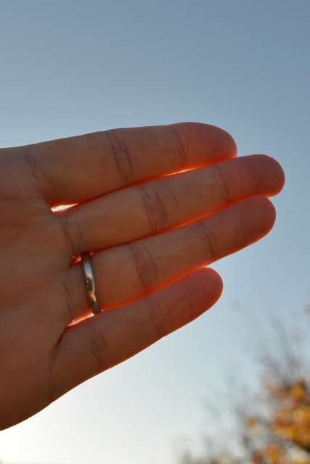

表面下散乱
（Sub Surface Scattering ,SSS）
物体に入射した光が、内部で散乱したのちに
違う点から出てくる現象
⇒BRDFでは取り扱うことができない
Notes:
（５枚目）
体表面の光の振る舞いの中でも、実際の皮膚で見られる現象として表面下散乱というものがあります。
表面下散乱とは、スライド右の図にあるように、物体の表面から入射した光が、内部で散乱を繰り返したのち、異なる位置から出射してくるという現象を指します。
このような光の振る舞いは、私たちの身の回りのさまざまな物体で見られます。
しかし、こうした入射点と出射点が異なる性質は、従来のBRDF（Bidirectional Reflectance Distribution Function）では扱うことができません。
そこで、このような物理的現象を正しく扱うために必要となるのが、**BSSRDF（後ほど詳しく紹介します）**というより高度な反射モデルです。

Slide 6
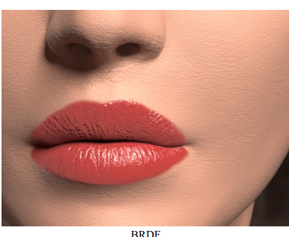
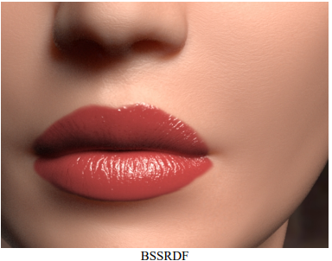

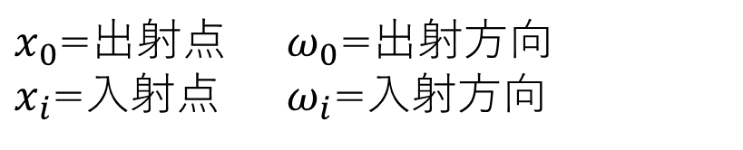
BSSRDF
表面下散乱を取り扱える反射モデル。
通常のBRDFと異なり、異なる位置間の光のやり取りを扱える。
$$S\left(x_{0},ω_{0},x_{i},ω_{i}\right)=\frac{dL(x_{0},ω_{0})}{dΦ(x_{i},ω_{i})}$$
$x_{0}$=出射点 $ω_{0}$=出射方向
$x_{i}$=入射点 $ω_{i}$=入射方向
（Jensen 2001）
Notes:
（6枚目）
BSSRDF
表面下散乱を取り扱える反射モデルです。
通常のBRDFでは、光が入ってきた点と出ていく点が同一であることを前提としていますが、
BSSRDFは、異なる位置間の光のやり取りを扱えます。
画面下の比較画像をご覧いただくと、左のBRDFでは硬くのっぺりしていますが、
右のBSSRDFでは光が柔らかく肌の内部に広がるような表現がされています。
★ 本研究でも、この BSSRDF を皮膚のベースのモデルとして用います。

Slide 7
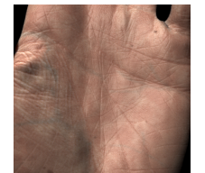
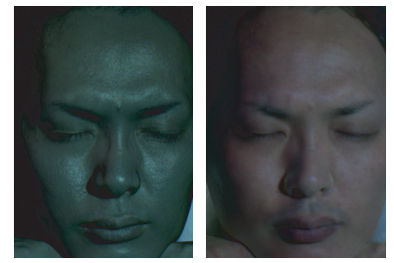
関連研究
皮膚の不均質性を扱う研究はこれまでにも存在してきた。
髭そのものを明示的に扱っているものは存在しない
A Layered, Heterogeneous Reflectance Model for Acquiring and Rendering Human Skin (2008)
多層表面下散乱モデルによる皮膚の異方性散乱と不均一性の表現（2009）
Notes:
（7枚目）
皮膚の不均質性そのものについては、
これまでにもいくつかの研究が行われています。
例えば 2008 年の Donner らの研究では、
皮膚を複数の層としてモデル化し、
層ごとの特性差によって不均質性を表現しています。
また、2009 年の研究では、
多層構造を用いて皮膚内部の異方性散乱や
不均一性を表現しています。
ただし、これらはいずれも
髭のような局所的で高密度な要素が
表面下散乱に与える影響を
明示的に扱ったものではありません。
そこで 本研究ではBSSRDF の枠組みを保ったまま、髭の有無や濃さを位置ごとのパラメータとして組み込むことを考えました。

Slide 8
提案手法：全体の流れ
一般的なBSSRDFを用いたレンダリング
提案手法
レイが衝突
髭密度マップによる
BSSRDFの混合
表面下散乱の計算
放射輝度を算出
レイが衝突
表面下散乱の計算
放射輝度を算出
Notes:
（8枚目）
次に、
本研究で実装した
髭密度モデルを用いたレンダリングの全体の流れを示します。
左側が、
一般的な BSSRDF を用いたレンダリング、
右側が本研究で実装した提案手法です。
皮膚ジオメトリに対して、
あらかじめ作成した
髭密度マップを対応付け、
位置ごとに BSSRDF 混合を行い、皮膚での拡散特性を変化させます。
その結果、レイの衝突位置によって色味が変わる不均質な皮膚表現が可能になります。

Slide 9
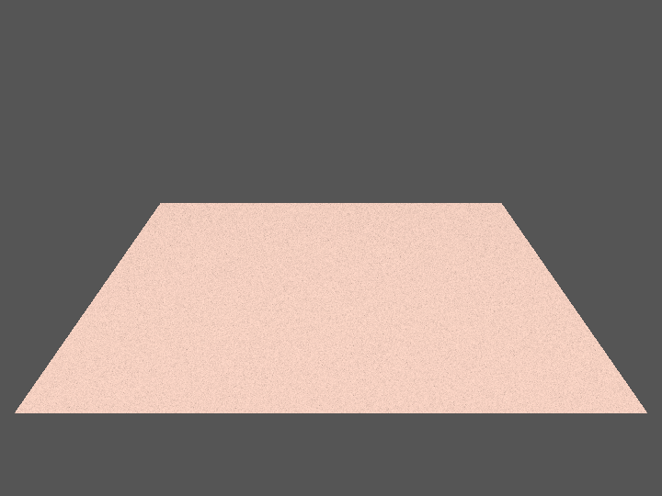
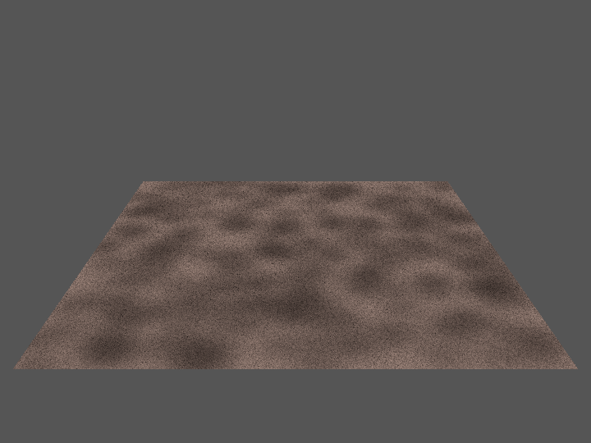
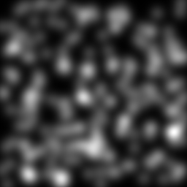
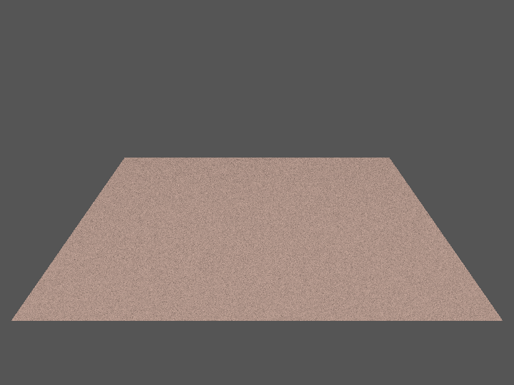
BSSRDF混合
ジオメトリ表面に対して「髭密度マップ」を定義
左の2枚（髭密度0と1）を基準として，中央の髭密度マップで両者を位置ごとに混合し，右のような不均質な皮膚の見えを得る
髭密度マップ
Notes:
（9枚目）
ここから提案手法について説明します。
本研究では、髭の影響を
「髭密度マップ」として表現します。
顔表面上の各位置 $x$に対して
$ρ_{\text{beard}}\left(x\right)$という値を定義します。
0 なら髭がなく、1 なら非常に濃い状態を表します。
マップが白くなっているほど髭が濃くなっているという感じです。
あらかじめ、
髭のない皮膚と、髭が非常に濃い場合の
2 種類の BSSRDF を用意しておき、
レンダリング時には、
この髭密度に応じて
BSSRDF の拡散特性そのものを混合します。
これにより、
髭の濃い領域ほど
表面下散乱の広がり方が抑制されるような、
不均質な皮膚表現を実現します。

Slide 10


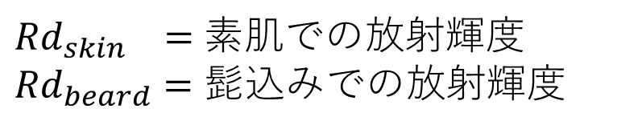
定式化
「素の皮膚」と「髭ありの皮膚」のBSSRDF２つを使い、
髭密度によってその点での放射輝度$Rd(x)$を決定する。
$Rd (x)=(1−ρ(x))S_{skin}+$ ${ρ\left(x\right)S}_{beard}$
${Rd}_{skin} =$素肌での放射輝度 ${Rd}_{beard}=髭込みでの$放射輝度
$$ρ(x)=髭密度$$
Notes:
（10枚目）
数式で書くと、まず「髭がない素の皮膚」の BSSRDF $R_{d}^{\text{skin}}\left(r\right)$と、
「髭がとても濃いとき」の BSSRDF $R_{d}^{\text{beard}}\left(r\right)$を用意しておきます。
そして、実際の位置 $x$での見え方は、髭密度 $ρ_{\text{beard}}\left(x\right)$に応じて
$$\left(1−ρ_{\text{beard}}\left(x\right)\right)R_{d}^{\text{skin}}\left(r\right)+ρ_{\text{beard}}\left(x\right)R_{d}^{\text{beard}}\left(r\right)$$
のように 2 つの BSSRDF を線形に混合して決めます。
$ρ_{\text{beard}}$が 0 なら素の皮膚だけが効き、1 なら髭の影響だけが効く状態になります。
その間は連続的に変化するので、頬のように髭が薄い部分と、顎のように髭が濃い部分で、
表面下散乱の広がり方や色味が滑らかに変化するような表現ができます
：

Slide 11
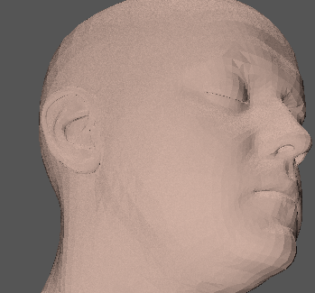

結果比較
髭の濃い領域で暗さの増加が確認できる
髭密度マップ適用無し
髭密度マップ適用あり
Notes:
（11枚目）
こちらは、
髭密度モデルを適用した場合と、
適用していない場合の
レンダリング結果の比較です。
左は髭密度を考慮しない均質な皮膚モデル、
右は髭密度マップを適用した結果になります。
顎や口周りといった
髭密度の高い領域において、
暗さの増加や、
表面下散乱のにじみが抑制されていることが確認できます。
このように、
髭密度に応じて
見えが局所的に変化していることが
視覚的にも確認できます。

Slide 12
検証方針
Mitsubaを用いて髭ジオメトリを含むシーンと
含まないシーンをそれぞれ構築し、
放射エネルギー分布を測定する
それぞれのシーンのエネルギー分布を比較し、
髭が表面化散乱にどのような影響を与えるのかを
考察する。
Notes:
（12枚目）
次に、ここまで説明した提案手法が
意図どおりに機能しているかを確認するための検証 について説明します。
本検証は、
髭がある場合とない場合とで、
表面下散乱の挙動に
どのような差が現れるかを確認します。
そのために、
髭を円柱ジオメトリとして明示的に配置したシーンを
Mitsuba 上で構築し、
そこで得られた分布と
髭密度モデルによる結果を比較しました
。

Slide 13
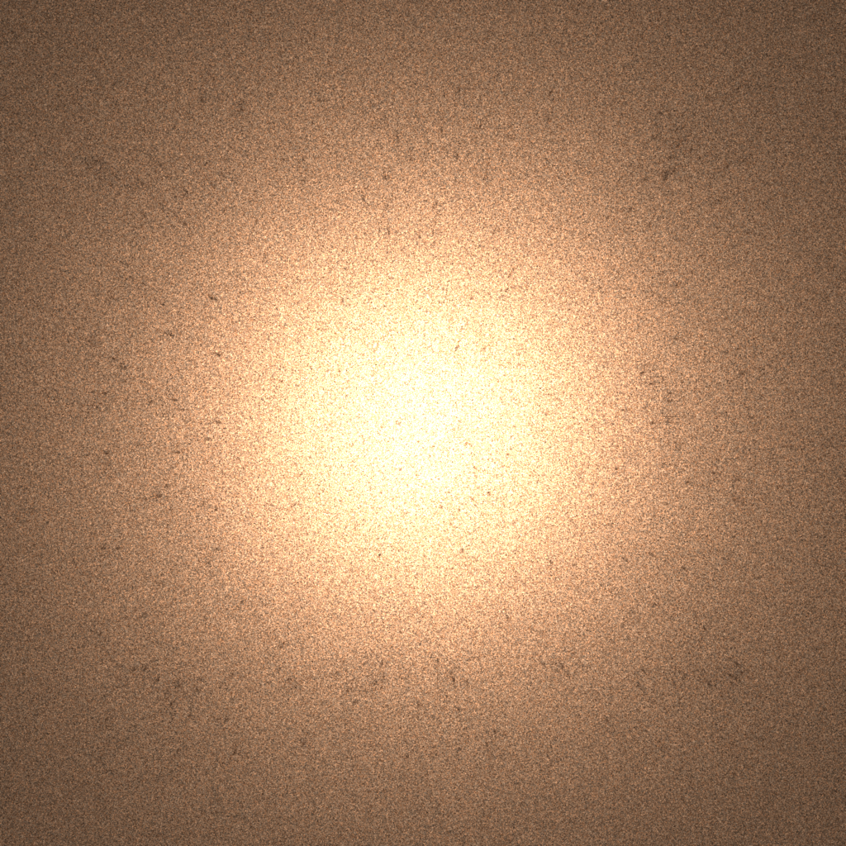
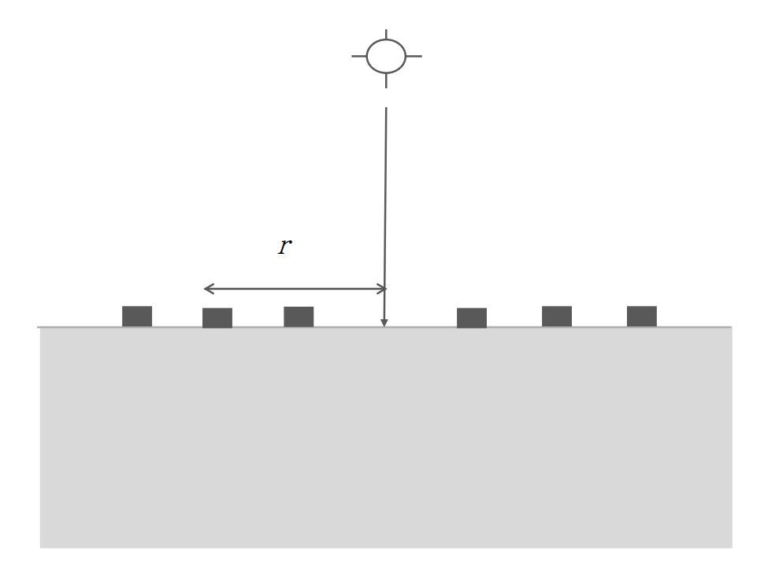
評価方法 （R_d(r) 計測）
リング上の観測点で平均を取って R_d(r) を算出
正規化して減衰特性を比較
Notes:
（13枚目）
評価は定量評価で行います。
点光源を皮膚表面に垂直入射させ、
入射点から距離 $r$のリング上で
放射エネルギー分布 $R_{d}\left(r\right)$を計測します。
分布は正規化し、距離方向の減衰特性を比較します。

Slide 14
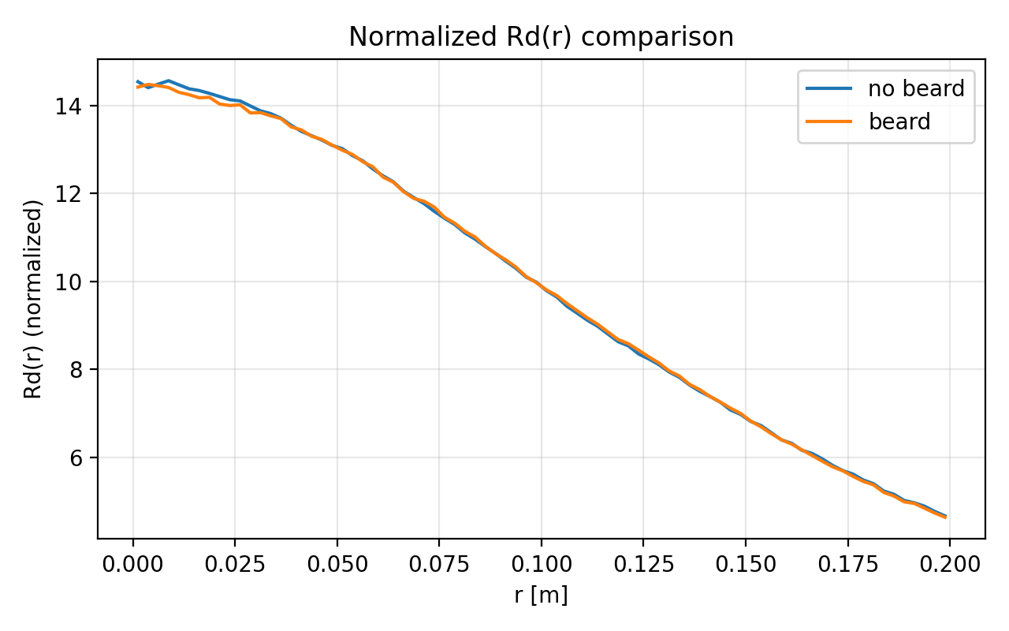
検証結果と考察：
（表面下散乱分布の比較）
結果
近傍は髭ありがやや低いが、全体形状は概ね同じ
考察
近傍差は髭密度の高い領域の遮蔽・吸収がよく作用する
距離が大きいほど
影響が平均化
Notes:
（14枚目）
こちらは、
髭なし・髭ありの $R_{d}\left(r\right)$を比較した結果です。
分布全体の形状は概ね近く、
両条件とも滑らかに変化していることが分かります。
一方で、入射点近傍では、
髭あり条件で分布がわずかに低下しています。
これは、髭による遮蔽や吸収の影響が
局所的に強く表れるためだと考えられます。

Slide 15
まとめ
髭密度マップを用いて、皮膚の不均質性を BSSRDF の枠組みで表現する手法を提案した
幾何的な髭モデルを用いずに、
髭の影響を考慮した皮膚表現が可能であることを示した
今後の展望
高次元な要素への対応
他部位、他要素への拡張
Notes:
（15枚目）
最後にまとめです。
本研究では、
髭密度マップを用いた皮膚レンダラを実装し、
髭の有無による表面下散乱の挙動の違いを検証しました。
その結果、
幾何的に髭をモデル化した場合と同様の傾向を、
髭密度モデルでも安定して再現できることを確認しました。
また、今後の展望としては髭そのものの太さや長さといった高次元な要素への対応、
他部位や他の要素への拡張などをしていこうと思います。
以上です。ご清聴ありがとうございました。

